Slide 1



TRƯỜNG TIỂU HỌC ĐOÀN KẾT
GV Khúc Hải Yến – Lớp 5A2

Slide 2


Slide 3

Đọc thuộc lòng 2 – 3 khổ trong bài Đường quê Đồng Tháp Mười.
TRỞ LẠI

Slide 4

Em thích nhất hình ảnh nào về Đồng Tháp Mười trong bài thơ?
TRỞ LẠI

Slide 5
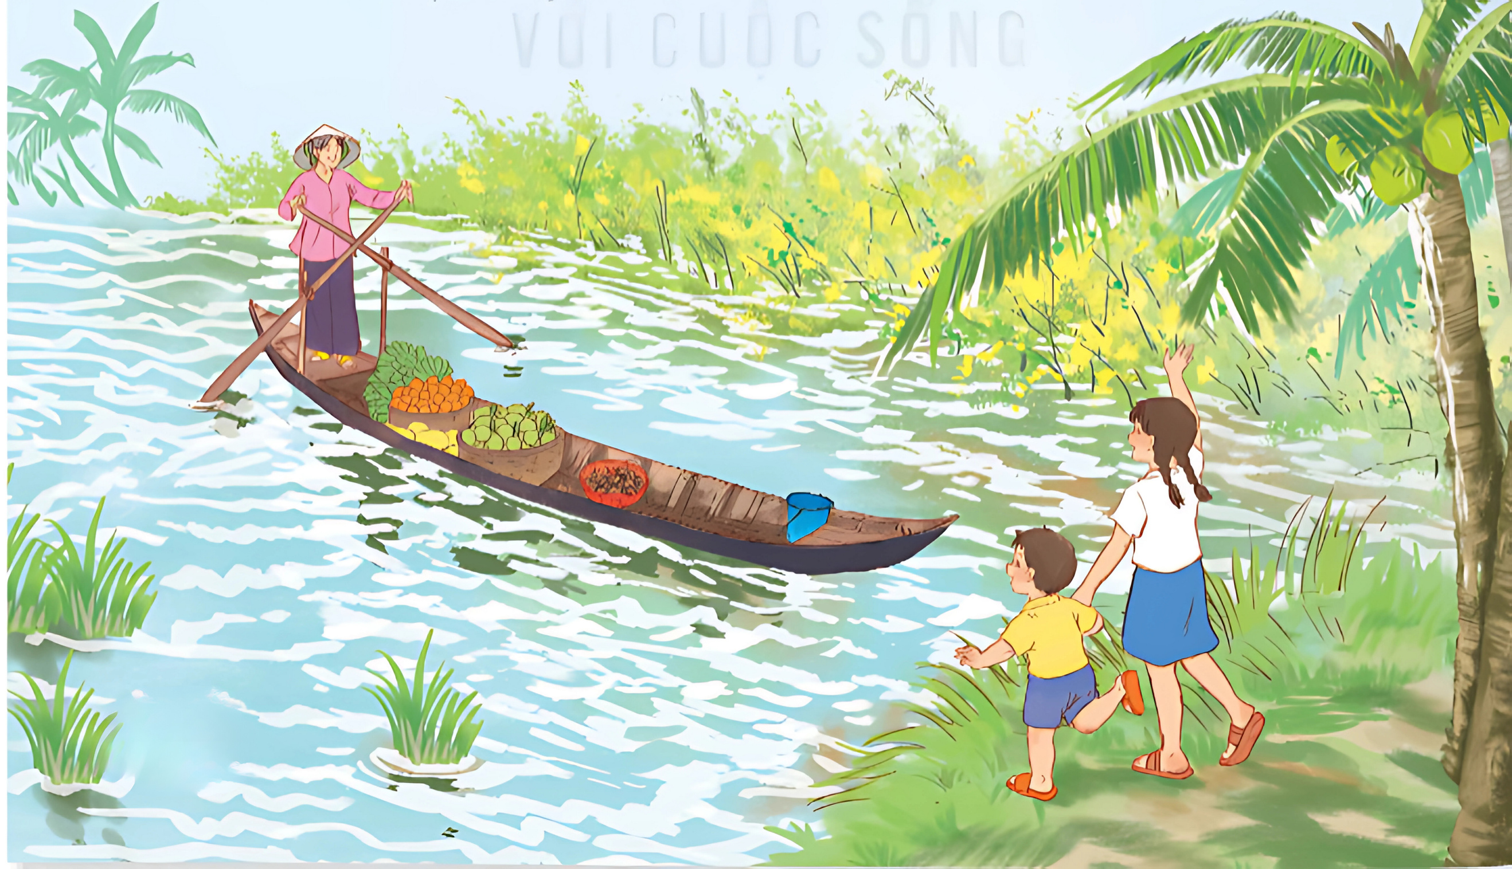


Slide 6






Đọc đúng và diễn cảm, học thuộc lòng toàn bộ bài đọc.
Hiểu được điều tác giả muốn nói qua bài đọc.

Slide 7


Slide 8
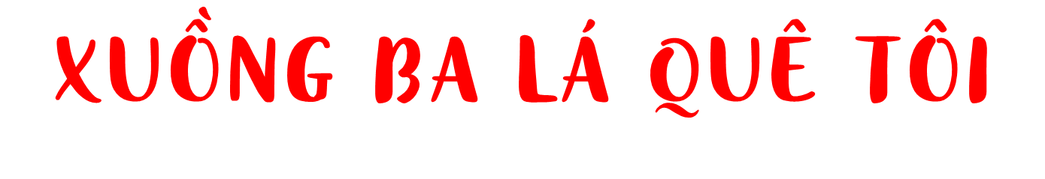
Gọi là xuồng ba lá vì xuồng được ghép bởi ba tấm ván: hai tấm ván be và một tấm ván đáy. Để xuồng được vững chắc, người ta dùng những chiếc "cong" đóng vào bên trong lòng xuồng, tạo thành bộ khung hình xương cá.
Xuồng ba lá là phương tiện di chuyển gắn liền với miền sông nước quê tôi. Tôi vẫn nhớ những sáng nội chèo xuồng mang cho tôi mấy cái bánh lá dừa, giỏ cua đồng mà nội vừa bắt được. Nhớ những chiều chị tôi chèo xuồng dọc triền sông, bẻ bông điên điển đầy rổ mang về cho má nấu canh chua. Những chuyến xuồng xuôi ngược đã in đậm trong tiềm thức mỗi người dân Nam Bộ.
Từ độ cha ông đi mở cõi, xuồng là “đôi chân của người dân Nam Bộ". Những năm tháng quê hương bị bom cày, đạn xới, xuồng cùng nhân dân bám trụ, giữ xóm, giữ làng. Xuồng chở lương thực tiếp tế cho bộ đội. Xuồng đưa du kích qua sông, len sâu vào khu căn cứ kháng chiến…

Slide 9
Đất nước thanh bình, xuồng ba lá lại trở về cuộc sống đời thường. Xuồng ngược xuôi miền chợ nổi. Xuồng lướt nhanh trên cánh đồng rì rào sóng lúa. Xuồng rộn ràng những đêm giăng câu, thả lưới. Và mỗi sớm mai, trên nhánh sông quê, những chiếc xuồng ba lá theo dòng nước toả đi, chở đầy ước mơ, khát vọng của tình đất, tình người phương Nam.
(Theo Nguyễn Chí Ngoan)

Slide 10

Đoạn 1:
Đoạn 1: Từ đầu đến hình xương cá
Đoạn 2:
Tiếp theo đến người dân Nam Bộ
Đoạn 3:
Tiếp theo đến khu căn cứ kháng chiến.
Đoạn 4:
Đoạn còn lại

Slide 11

Để xuồng được vững chắc, người ta dùng những chiếc “cong” đóng vào bên trong lòng xuồng, tạo thành bộ khung hình xương cá.

Slide 12


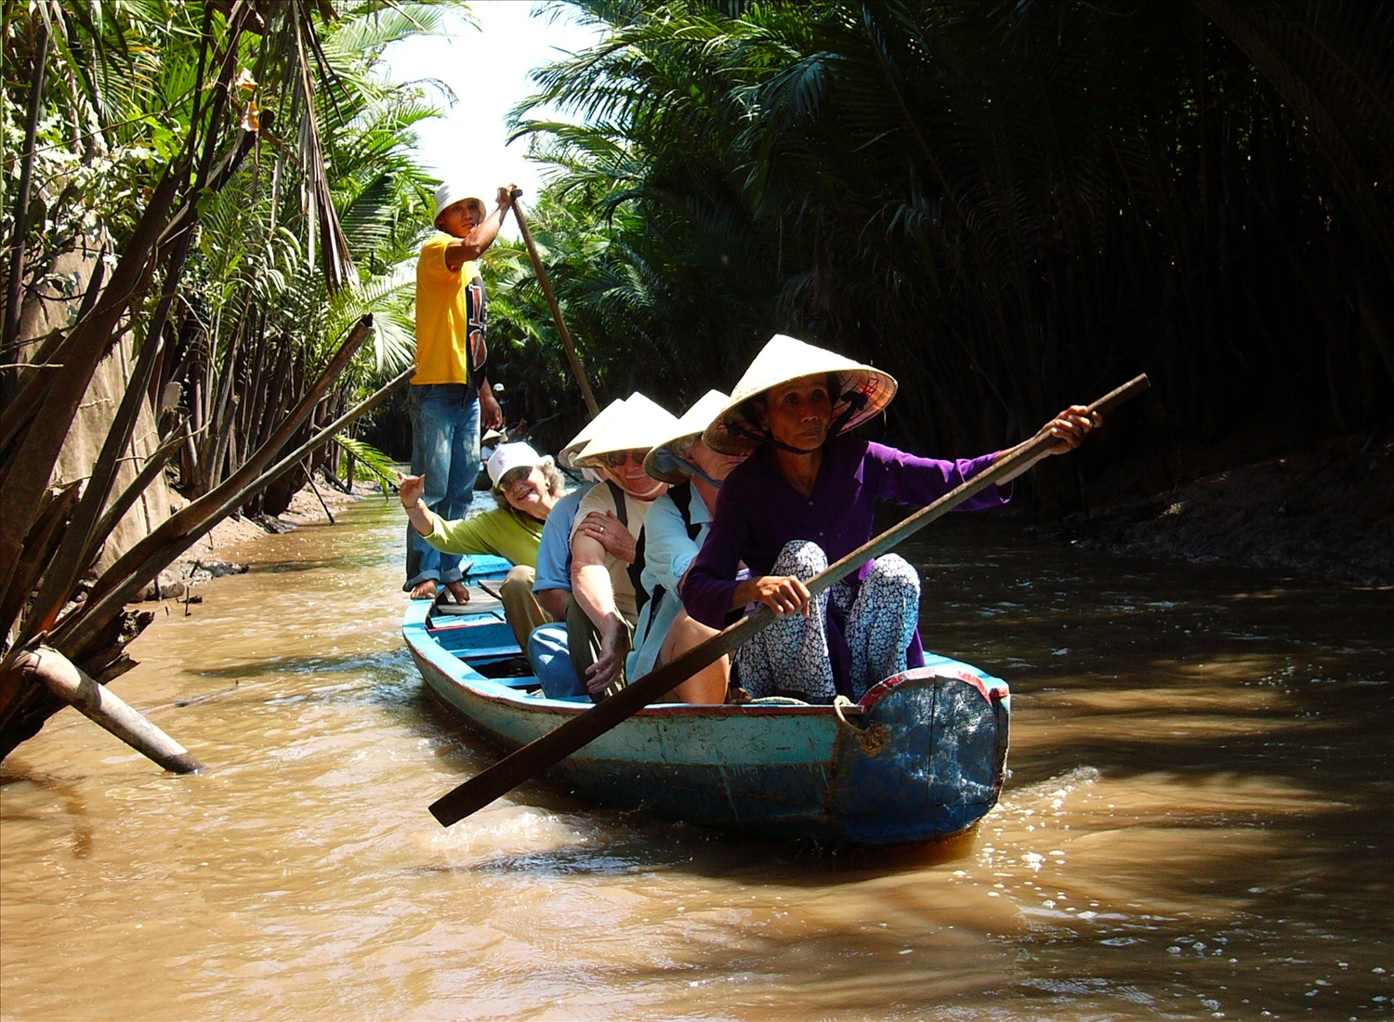


xuồng
thuyền nhỏ, không có mái che

Slide 13

Luyện đọc trong nhóm

Slide 14
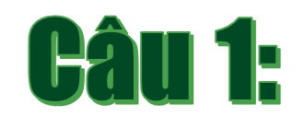



Tác giả đã giới thiệu thế nào về xuồng ba lá?
- Gọi là xuồng ba lá vì xuồng được ghép bởi ba tấm ván: hai tấm ván be và một tấm ván đáy, người ta dùng những chiếc “cong” đóng vào bên trong lòng xuồng, tạo thành bộ khung hình xương cá (tên gọi của vật dụng dựa vào cấu tạo của nó)

Slide 15
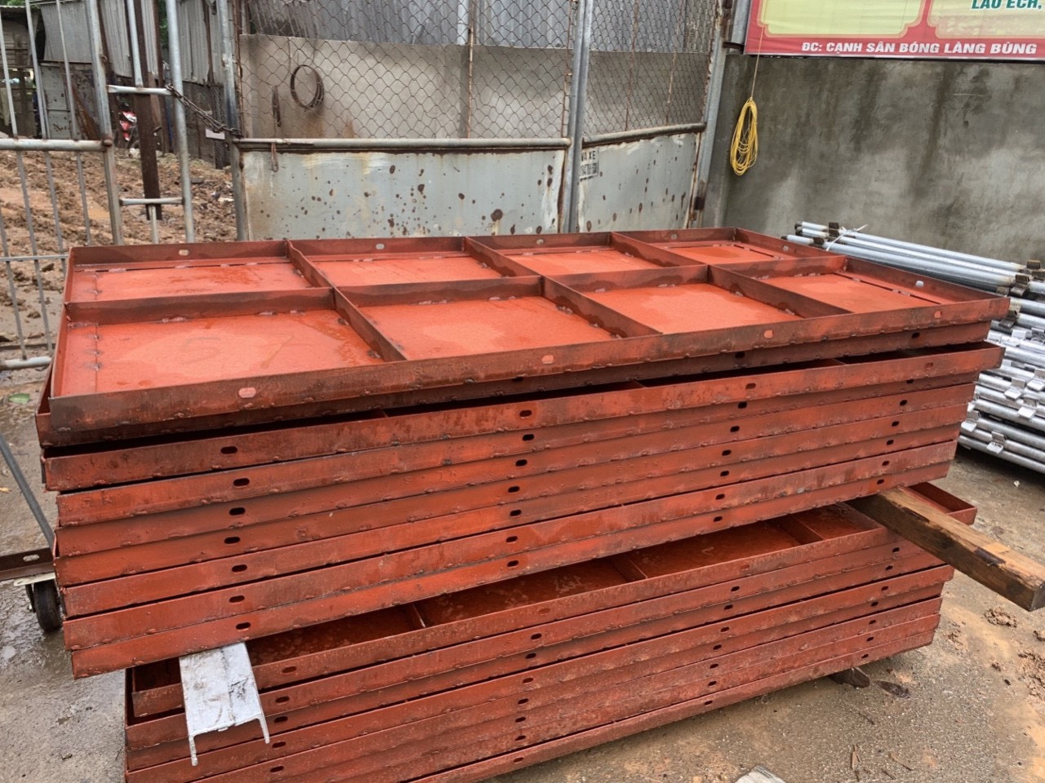
ván be
tấm ván bên thân xuồng

Slide 16
cong (xuồng)
những thanh gỗ ghép lại, làm thành bộ khung để cố định 3 miếng ván xuồng;

Slide 17
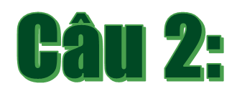
Xuồng ba lá gợi nhớ những kỉ niệm nào của tác giả với người thân?
- Với bà nội (Tôi vẫn nhớ những sáng nội chèo xuồng mang cho tôi mấy cái bánh lá dừa, giỏ cua đồng mà nội vừa bắt được)
- Với chị và mẹ (Nhớ những chiều chị tôi chèo xuồng dọc triền sông, bẻ bông điên điển đầy rổ mang về cho má nấu canh chua).

Slide 18
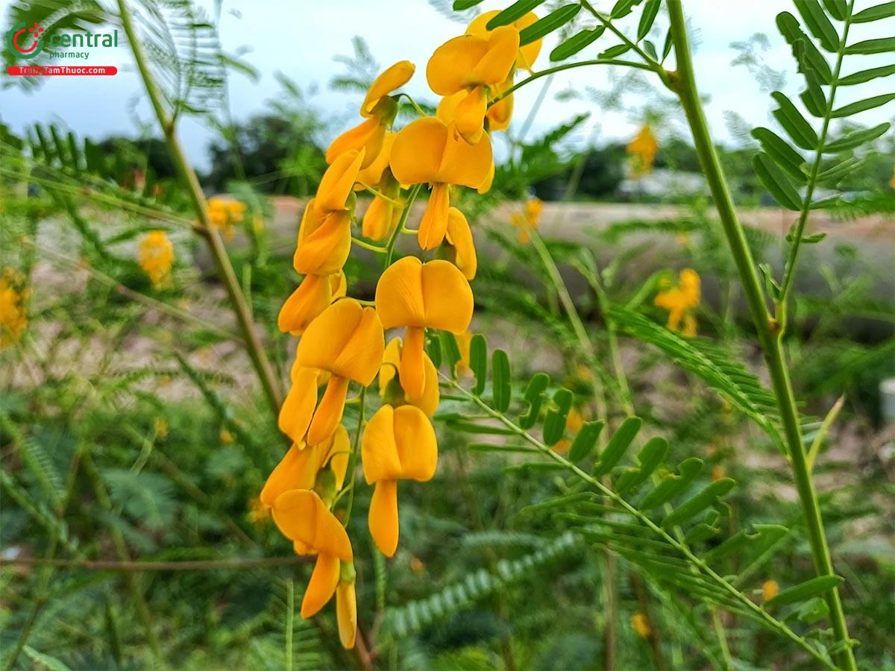
Bông (hoa) điên điển
loài hoa có màu vàng, mọc nhiều ở Đồng bằng sông Cửu Long; thường dùng ăn sống, làm dưa chua, nấu canh.

Slide 19
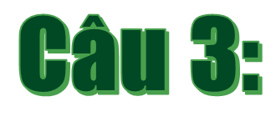
Từ xưa, chiếc xuồng đã gắn bó thế nào với người dân vùng sông nước?
Thuở cha ông đi mở cõi
Những năm tháng chiến tranh

Slide 20
Từ thuở cha ông đi mở cõi, xuồng đã là “đôi chân của người dân Nam Bộ”. Cách nói ví von này cho thấy xuồng ba lá là phương tiện đi lại rất thân thiết của người dân nơi đây.
Trong những năm tháng chiến tranh, xuồng cùng người dân bám trụ, giữ xóm, giữ làng và có nhiều đóng góp to lớn: chở lương thực tiếp tế cho bộ đội, đưa du kích qua sông,...

Slide 21
Du kích
những nhóm vũ trang nhỏ, lẻ, đánh giặc ở mọi nơi, mọi lúc bằng các loại vũ khí (thô sơ và hiện đại).

Slide 22
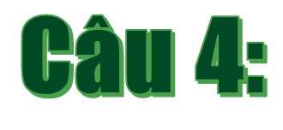
Hình ảnh xuồng ba lá hiện ra như thế nào trong cuộc sống thanh bình hiện nay?
- Ngược xuôi miền chợ nổi, lướt nhanh trên cánh đồng rì rào sóng lúa, rộn ràng những đêm giăng câu, thả lưới.
- Xuồng còn mang giá trị tinh thần của người dân vùng sông nước: theo dòng nước toả đi, chở đầy ước mơ, khát vọng của tình đất, tình người phương Nam.

Slide 23
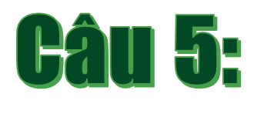
Bài đọc giúp em hiểu thêm điều gì về cảnh vật và con người phương Nam?
- Cảnh vật nơi phương Nam đẹp và bình yên
- Con người phương Nam chăm chỉ, tình cảm, gắn bó và có tình có nghĩa cùng chung sống với nhau.

Slide 24

Chiếc xuồng là người bạn thân thiết của người dân Nam Bộ. Nó gắn bó với cuộc sống chiến đấu và lao động sản xuất của người dân nơi đây.

Slide 25


Slide 26

Giọng nhẹ nhàng, tình cảm, nhấn giọng ở những từ ngữ thể hiện sự gắn bó, thân thiết cảu xuồng ba lá với người dân Nam Bộ.

Slide 27
Đất nước thanh bình, xuồng ba lá lại trở về cuộc sống đời thường. Xuồng ngược xuôi miền chợ nổi. Xuồng lướt nhanh trên cánh đồng rì rào sóng lúa. Xuồng rộn ràng những đêm giăng câu, thả lưới. Và mỗi sớm mai, trên nhánh sông quê, những chiếc xuồng ba lá theo dòng nước toả đi, chở đầy ước mơ, khát vọng của tình đất, tình người phương Nam.
(Theo Nguyễn Chí Ngoan)

Slide 28
Đất nước thanh bình, xuồng ba lá lại trở về cuộc sống đời thường. Xuồng ngược xuôi miền chợ nổi. Xuồng lướt nhanh trên cánh đồng rì rào sóng lúa. Xuồng rộn ràng những đêm giăng câu, thả lưới. Và mỗi sớm mai, trên nhánh sông quê, những chiếc xuồng ba lá theo dòng nước toả đi, chở đầy ước mơ, khát vọng của tình đất, tình người phương Nam.

Slide 29


- Chia sẻ bài đọc với người thân
- Chuẩn bị bài mới.

Slide 30




